Slide 1
凌荣烨、刘天一、徐思飞
11.20

Slide 2
在Tensorrt-LLM 0.12.0上构建和注册Qwen2-vl
Tensorrt-LLM 0.12.0有着对Qwen-vl和Qwen2纯文本模型的原生支持，通过剪切和组合Qwen-vl、Qwen2的算子实现和高版本Tensorrt-LLM对Qwen2-vl的编译脚本，可以实现对大多数算子的支持。
Qwen2-vl使用了一个新颖的位置编码算法，多模态旋转位置嵌入（M-RoPE）。使得大语言模型能够捕捉和整合二维视觉图像和三维视频的位置信息。M-RoPE在高版本Tensorrt-LLM中耦合在attention层，在Tensorrt-LLM 0.12.0中缺少后端实现。
目前使用的方法是自定义实现M-RoPE，衔接一个Tensorrt-LLM提供的无位置嵌入的attention层。
成功编译出engine，后续根据运行情况修改和调整编译部分的实现。

Slide 3
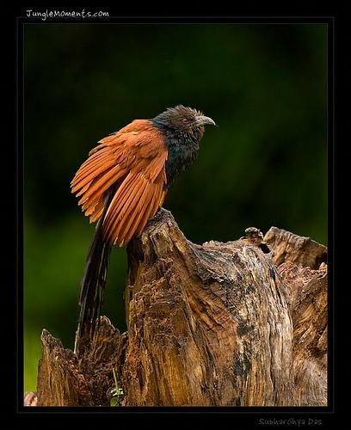
MLC-LLM上编译运行phi3.5
The image shows a close-up of a golden-feathered bird in a natural setting. The most prominent feature is the bird's vibrant orange-red feathers and the detailed texture of its golden-yellow body.
这张图片展示了一只自然背景下金羽鸟的特写。最显著的特征是它鲜艳的橙红色羽毛，以及金黄色身躯上细腻的纹理。

Slide 4
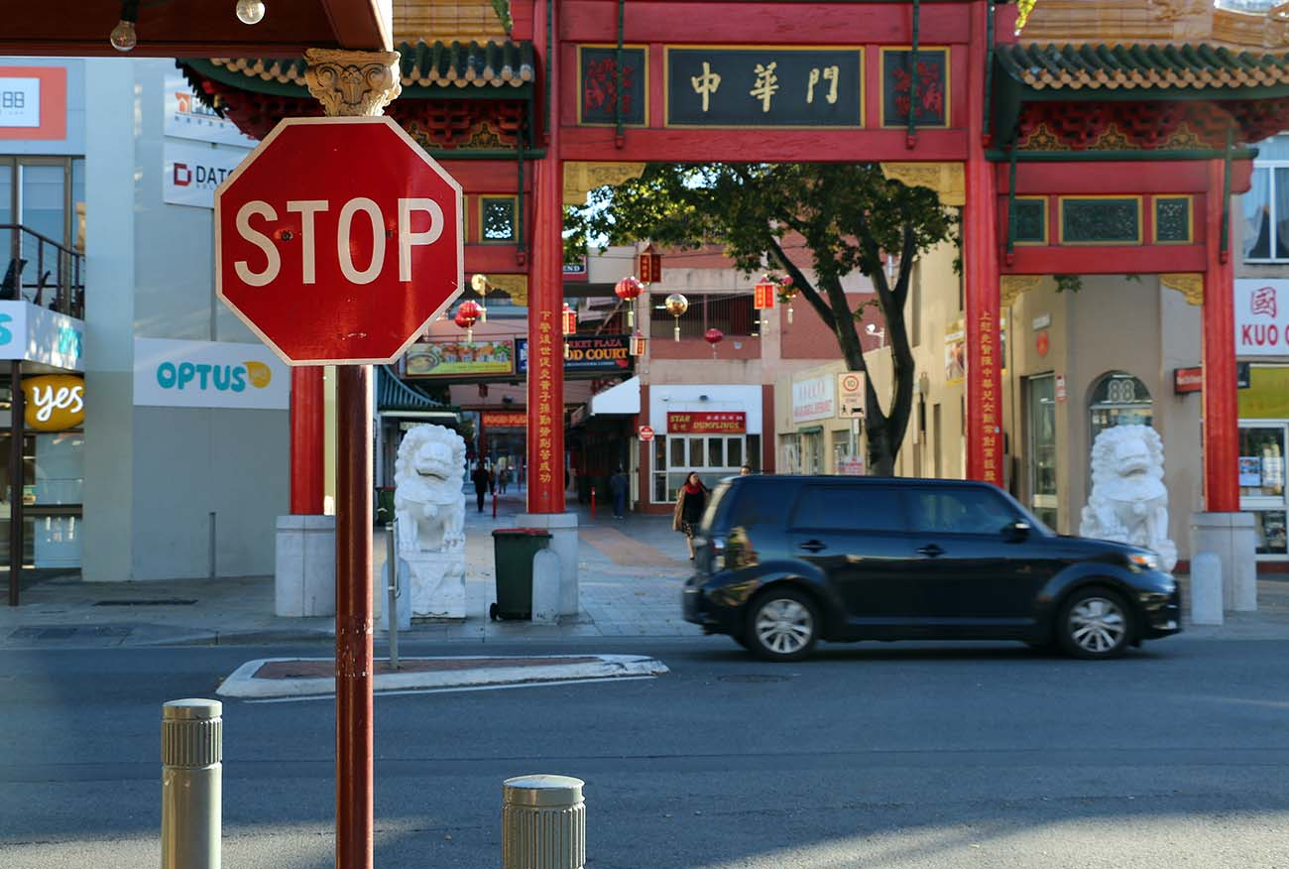
存在的问题
1.图像识别效果不是很好
The image provided is not a chart. It appears to be a creatively edited photograph of a building, possibly a boutique, where the upper and lower parts of the image of the building are reflected in a mirrored surface, creating the illusion of several layers or reflections. The building has signs with what seems to be Chinese characters and the number '17' on it. There's a large red sign with the word 'STOP' on it, and various decorative elements surrounding the building. The overall impression is of a storefront with a focus on the word 'STOP', which could imply a cautionary message or a place where items are bought and sold. No specific data or a chart is present in the image.
提供的图片并非图表。它似乎是一张经过创意编辑的建筑物照片，可能是一家精品店。建筑物的上下部分仿佛倒映在镜面上，营造出了多层重叠或反射的错觉。建筑物上的标志似乎带有汉字和数字“17”。那里还有一个写着单词“STOP”的巨大红色标志，且建筑物周围环绕着各种装饰元素。整体印象是一个突出了“STOP”一词的店面，这可能暗示着某种警示信息，或者是一个买卖物品的场所。图片中没有包含具体的数据或图表。

Slide 5
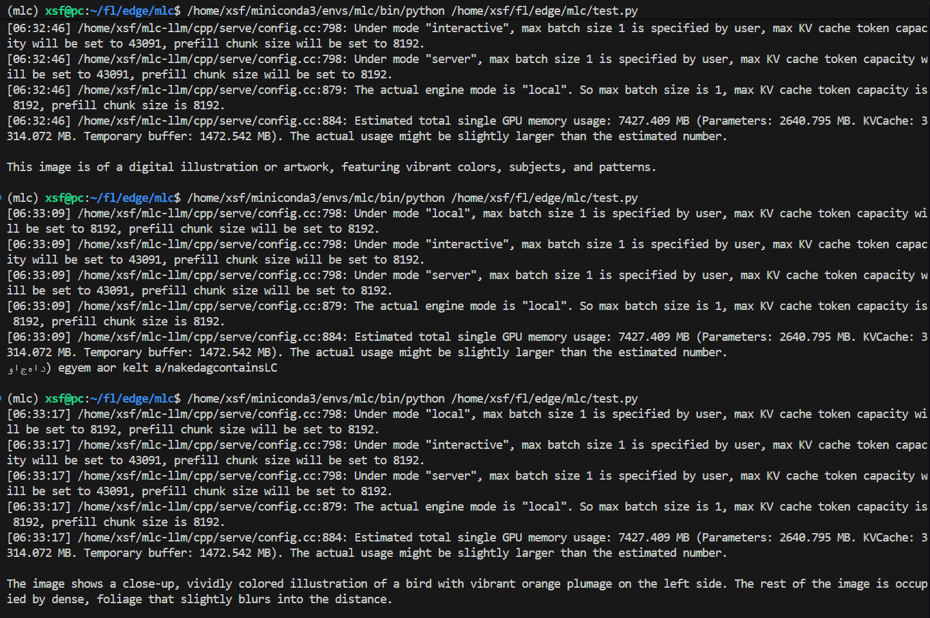

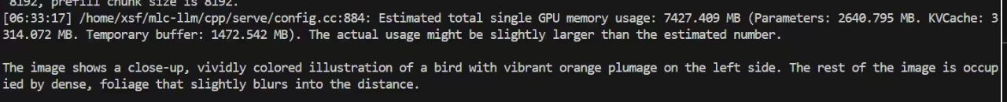
存在的问题
2.每次编译出来结果不一样，有时候出现乱码的情况
这是一个艺术画，并没有识别到鸟这个主体
乱码情况
识别比较准确： The image shows a close-up, vividly colored illustration of a bird with vibrant orange plumage on the left side. The rest of the image is occupied by dense, foliage that slightly blurs into the distance.

Slide 6
相关原因猜测
1.模型本身经过量化后效果不佳
2.采样与解码策略的随机性：由于 VL 模型通常包含一个大语言模型部分来生成文本，只要开启了非贪婪解码，结果就必然是随机的。
尝试编译llava-1.5-7b模型，比对效果
MLC后续计划

Slide 7
下一步规划
在Tensorrt-LLM 0.12.0版本基础上完成Qwen2-vl的运行时，进行运行测试并根据结果完善编译实现。

